Slide 1
Графическое решение систем уравнений с двумя переменными

Slide 2
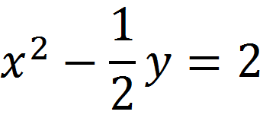
y
1
0
1
x
-4

Slide 3
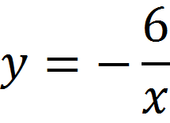
y
1
0
1
x

Slide 4
y
3
1
0
1
3
x

Slide 5
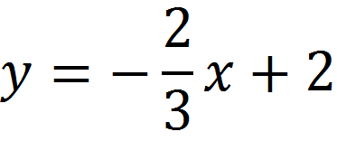
y
2
1
0
1
3
x

Slide 6
y
2
1
0
1
x

Slide 7
y
1
0
1
x

Slide 8
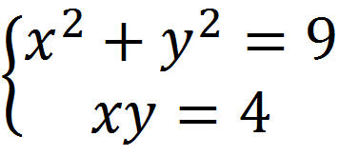
Сколько решений имеет система уравнений?

Slide 9
y
3
B (x₂; y₂)
A (x₁; y₁)
1
0
1
3
x
C (x₃; y₃)
D (x₄; y₄)

Slide 10
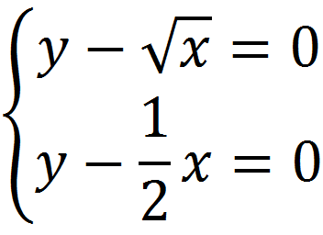
Решите систему уравнений.

Slide 11
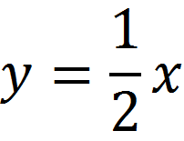
y
2
1
0
1
4
x
Ответ: (0; 0); (4; 2).

